Slide 1
文献分享：内脏信号与大脑内感知
郑冬阳
2023.12.4

Slide 2
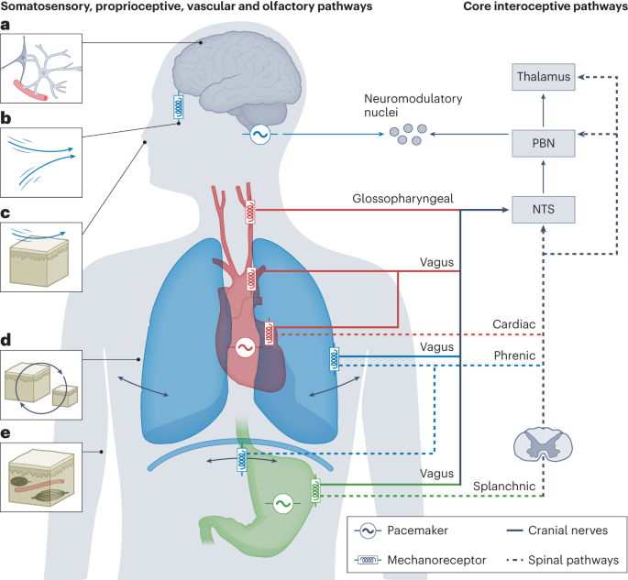
内感知系统：感受器和通路
自我调节，动态平衡
内脏壁、主动脉等的机械感受器
血管搏动引起的触觉/本体感受
脑内直接检测脑血管压力

Slide 3
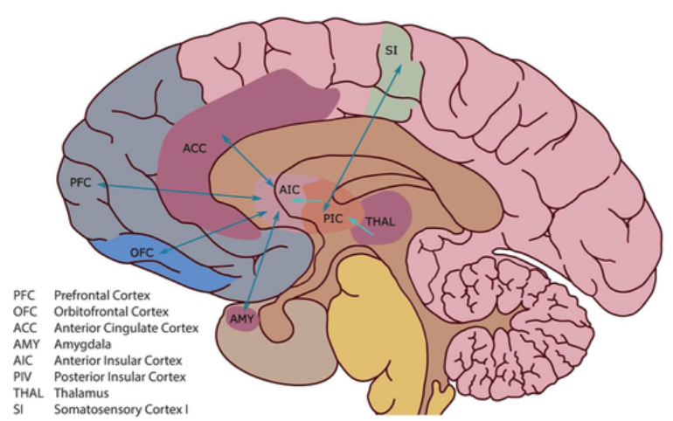
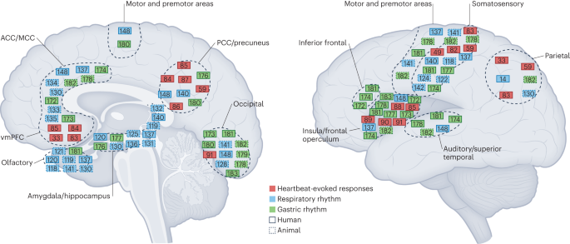
内感知系统：感受器和通路
岛叶皮质 (IC) 是支撑高阶内感受表征的大脑基质
投射至杏仁核、前扣带皮层、前额叶皮层、眶额皮层、初级体感皮层等
情绪、感知、认知、自我意识

Slide 4
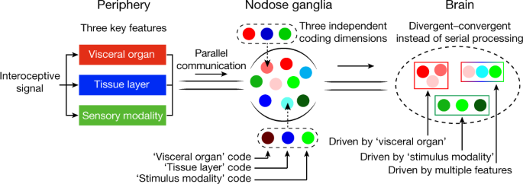
迷走感觉神经的编码
将感受到的信息编码，传递到大脑
器官、组织类型、感觉类型
上行感觉，下行控制
Brain Integration
Vagal Body-to-brain Pathways
Top-Down Control
Input
Output
Neural Reflexes

Slide 5
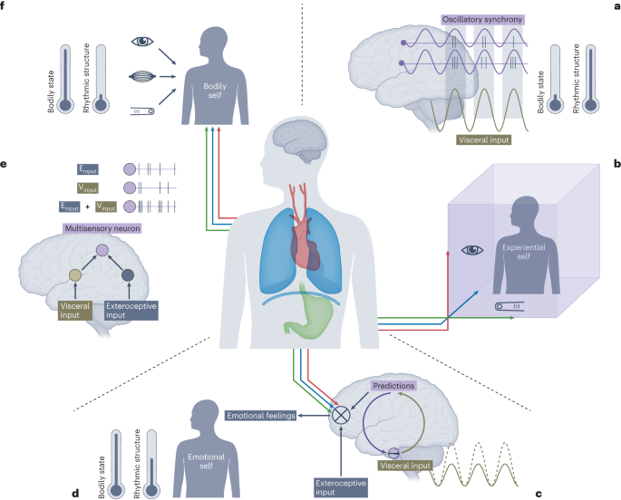
身体节律与大脑动力学的整合
三个假说：振荡同步、预测编码、多感官整合
多感官整合
振荡同步
情绪 → 自我感知
预测编码

Slide 6
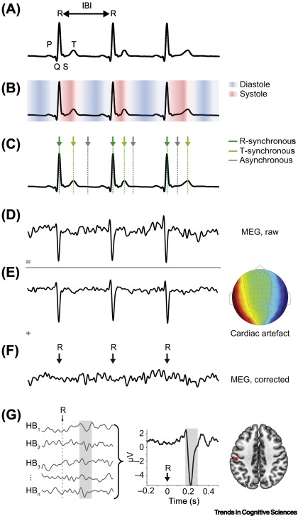
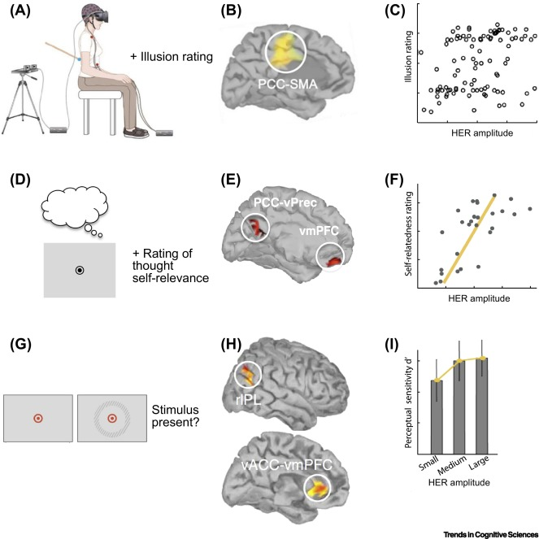
心脏内感知
心跳诱发反应（Heartbeat-evoked Response，HER）
外部刺激和心跳间的时间偶发事件

Slide 7
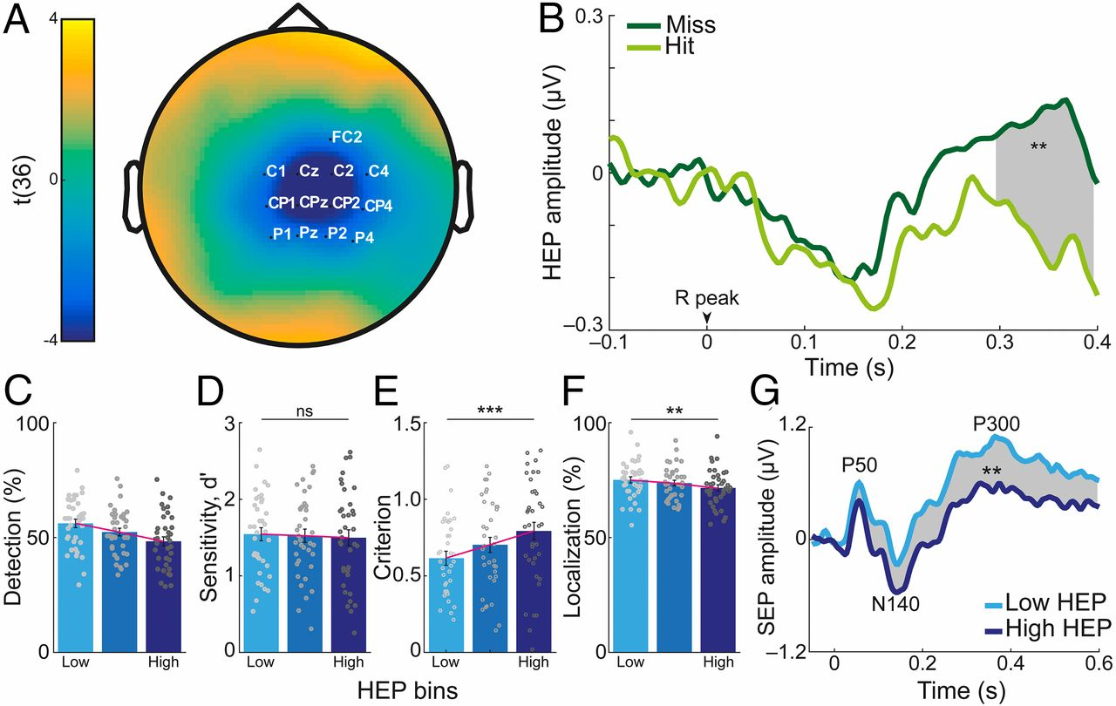
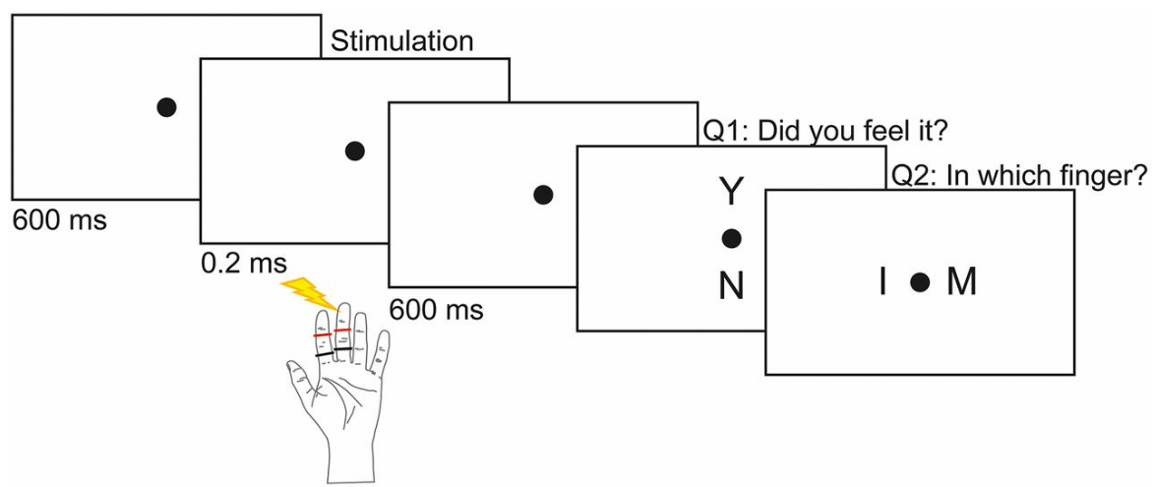
心脏内感知：手指体感实验
刺激/无刺激，食指/中指
收缩期，检测率和准确率都低
体感相关电位P300的抑制与较高HEP相关，且呈现较低定位度
注意力资源的分配：收缩期弱刺激、中性刺激感知减弱增加对恐惧、威胁的检测

Slide 8
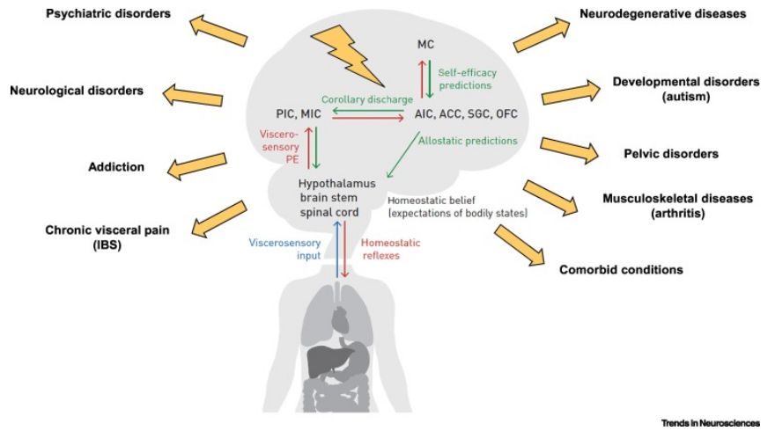
内感知系统与疾病
精神类
神经退行性
成瘾
发育障碍
…

Slide 9
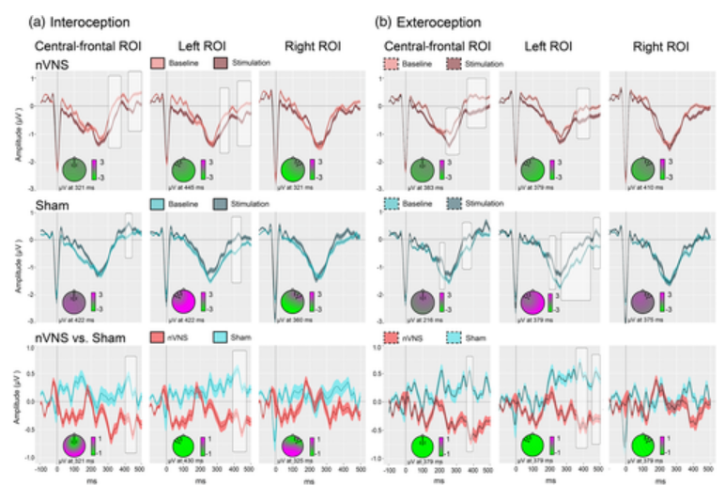
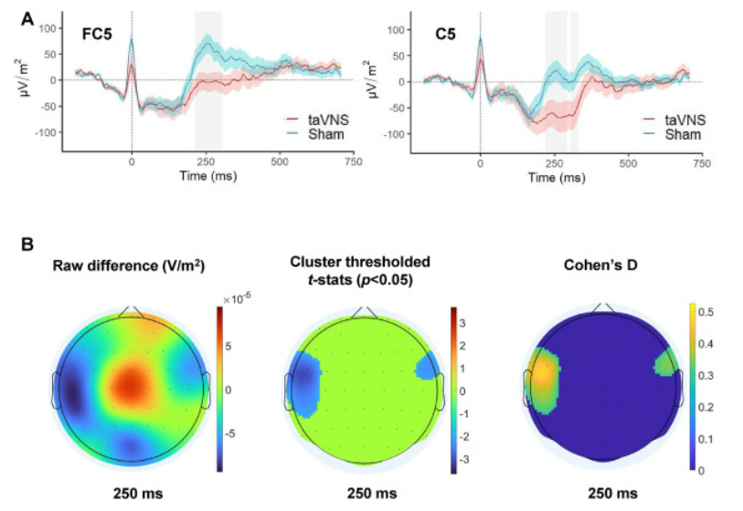
与VNS关系
目前研究较少
研究1：刺激组展现了更显著的HEP调节
研究2：taVNS 改变了一些脑区的HEP振幅。相关 HEP 效应局限于岛叶、鳃盖、体感皮层、眶额皮层和腹内侧前额叶区域
Brain Integration
Vagal Body-to-brain Pathways
Top-Down Control
Input
Output
Neural Reflexes

Slide 10
参考文献
Engelen, T., Solcà, M. & Tallon-Baudry, C. Interoceptive rhythms in the brain. Nat Neurosci 26, 1670–1684 (2023). https://doi.org/10.1038/s41593-023-01425-1
Al, E., et al. (2020). "Heart-brain interactions shape somatosensory perception and evoked potentials." Proc Natl Acad Sci U S A 117(19): 10575-10584.
Quadt, L., Critchley, H.D. and Garfinkel, S.N. (2018), The neurobiology of interoception in health and disease. Ann. N.Y. Acad. Sci., 1428: 112-128. https://doi.org/10.1111/nyas.13915
Zhao, Q., Yu, C.D., Wang, R. et al. A multidimensional coding architecture of the vagal interoceptive system. Nature 603, 878–884 (2022). https://doi.org/10.1038/s41586-022-04515-5
Richter, F, García, AM, Rodriguez Arriagada, N, et al. Behavioral and neurophysiological signatures of interoceptive enhancements following vagus nerve stimulation. Hum Brain Mapp. 2021; 42: 1227–1242. https://doi.org/10.1002/hbm.25288
AZZALINI D, REBOLLO I, TALLON-BAUDRY C. Visceral Signals Shape Brain Dynamics and Cognition[J/OL]. Trends in cognitive sciences, 2019, 23(6): 488-509. DOI:10.1016/j.tics.2019.03.007.

Slide 11
谢谢

